Slide 1

Chapter 3-2
Controller와 RestController
WHATEVER YOU WANT, MAKE IT REAL.
박지호

Slide 2
목표 | Spring MVC
Spring MVC
Controller와 RequestMapping
Controller와 RestController
{
}

Slide 3

강의 | Spring MVC
Model - View - Controller
서비스 데이터 자체
Model
갱신
조정
사용자가 확인하는 데이터의 표현
View
Controller
사용자의 입출력을 다루는 부분
개시
사용

Slide 4
강의 | Spring MVC
Front Controller Pattern
외부 요청 발생
요청 경로 확인을 위해 전달
Controller로 전달
Model 조작
갱신된 데이터 전달
응답 전달
응답을 Client로 전송
데이터 전송 또는
데이터를 포함한 View 제작
사용자에게 View 제공
External
Client
1
Dispatcher
Servlet
2
Handler
Mapping
7-1
6
3
Controller
7-2
View
Resolver
5
4
8
Model

Slide 5
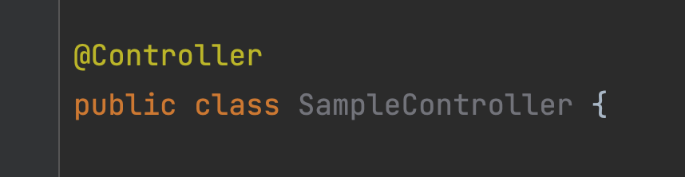
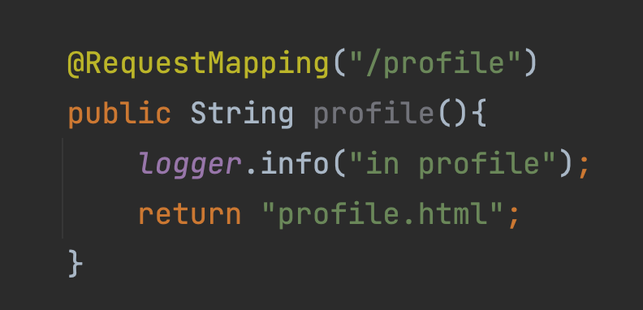
강의 | Controller와 RequestMapping
요청 경로를 설정하기 위해 Controller Annotation을 사용하자.
RequestMapping을 이용해 경로에 따라 실행될 함수를 지정할 수 있다.

Slide 6
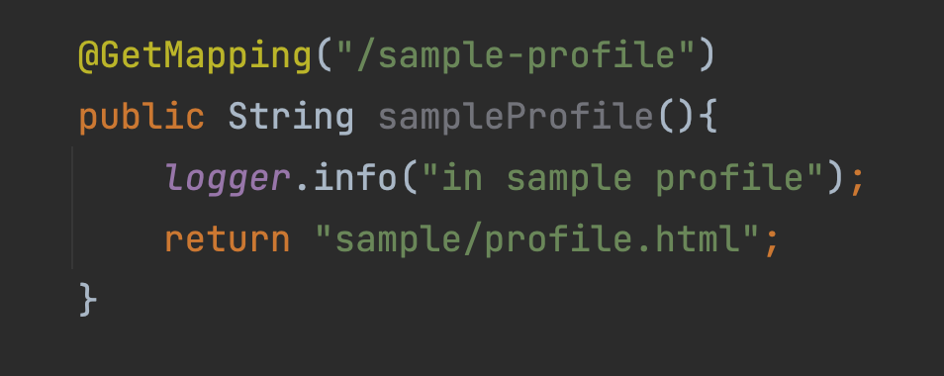
강의 | Controller와 RequestMapping
Method 별로 별도의 Annotation이 존재한다.
(GetMapping, PostMapping 등)

Slide 7
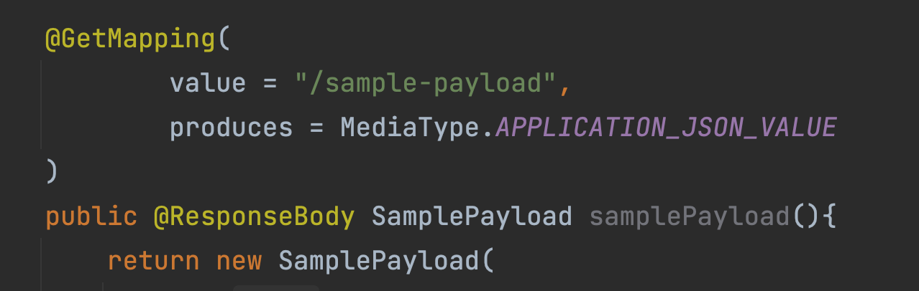
강의 | Controller와 RequestMapping
HTML 외에 데이터 전송을 위해 Body와 MediaType을 설정할 수 있다.

Slide 8
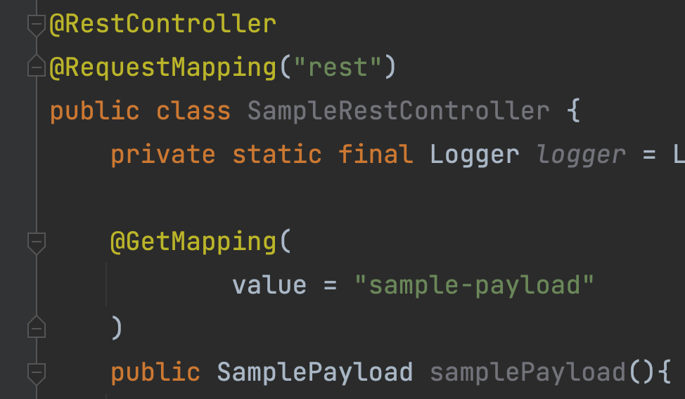
강의 | Controller와 RestController
RestController
간단하게, Controller + ResponseBody

Slide 9
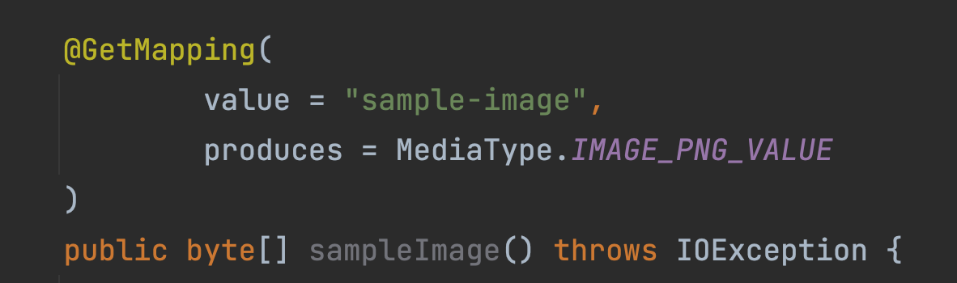
강의 | Controller와 RestController
기본적으로 어떠한 형태의 응답이든 데이터의 일종이다.

